Slide 1
Introdução a Aprendizagem de Máquina Utilizando a Linguagem Python
Profº Gustavo Miranda gustavo.oliveira@penedo.ufal.br

Slide 2
Tópicos da Aula
Introdução a Inteligência Artificial
Definições e Conceitos da Inteligência Artificial
Introdução a Aprendizagem de Máquina
1º
2º
3º
4º
Exemplo de Classificação de Dados
5º
Aplicação de Árvore de Decisão na Classificação de Dados

Slide 3

Quem sou eu?
Professor Gustavo Miranda:
Graduado em Licenciatura em Computação - UPE
Experiência nos seguintes campos:
Machine Learning
Ciência de Dados
Informações Adicionais
https://github.com/GustavoHFMO
Doutor em Inteligência Computacional - UFPE
Mestre em Inteligência Computacional - UFPE
Notes:
https://colab.research.google.com/drive/1I_EV7jE3CaRKT6c27QLkFObqPDU-Rlbq

Slide 4
Introdução a Inteligência Artificial

Slide 5
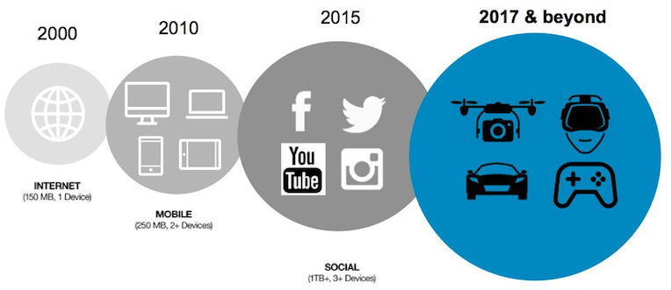
Crescimento de Dados Digitais
Nos últimos anos, aplicações do mundo real têm lidado com um grande crescimento na quantidade de dados digitais.
Uso de celulares, sensores, redes sociais, aplicações entre outros.

Slide 6
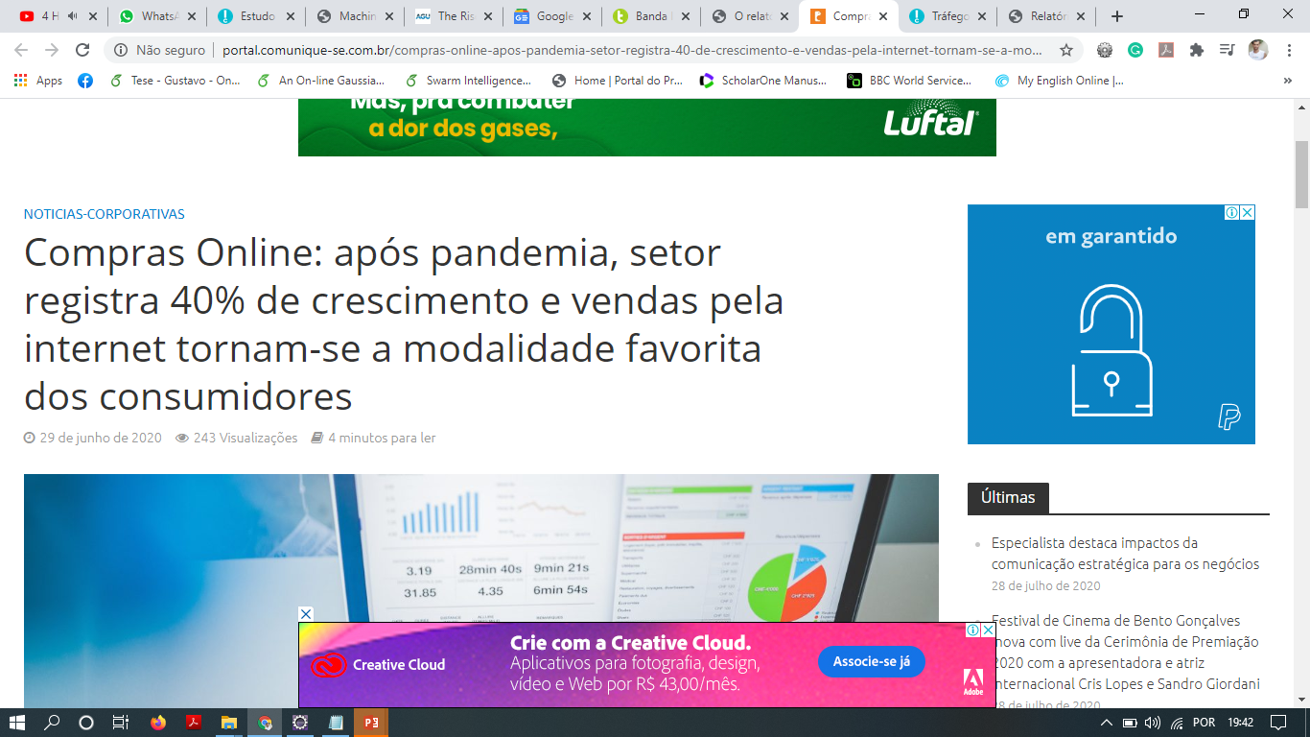
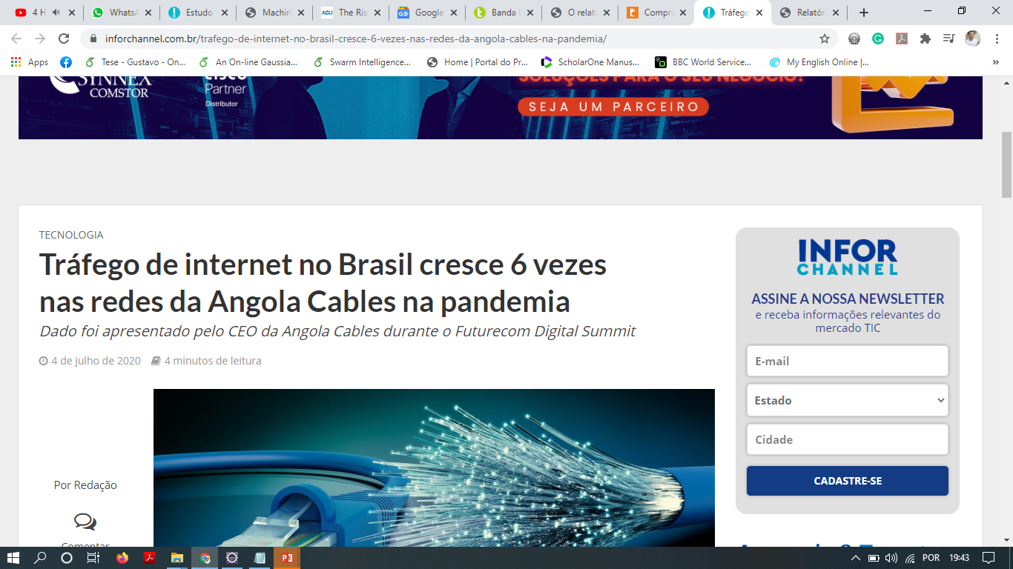
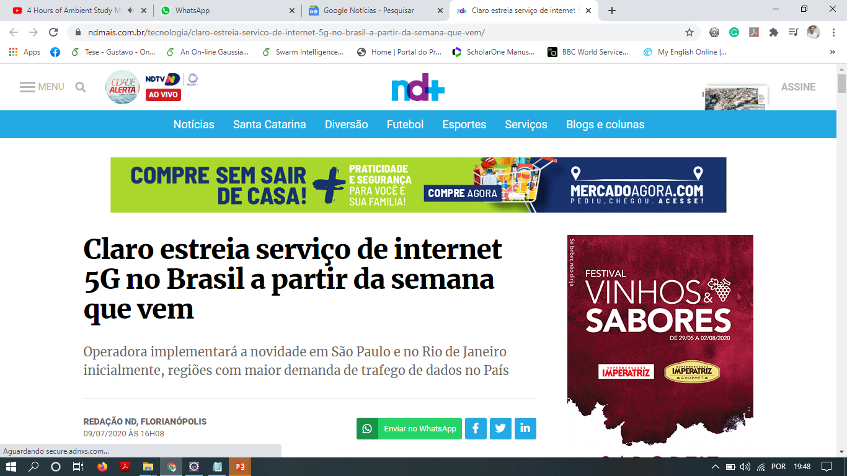
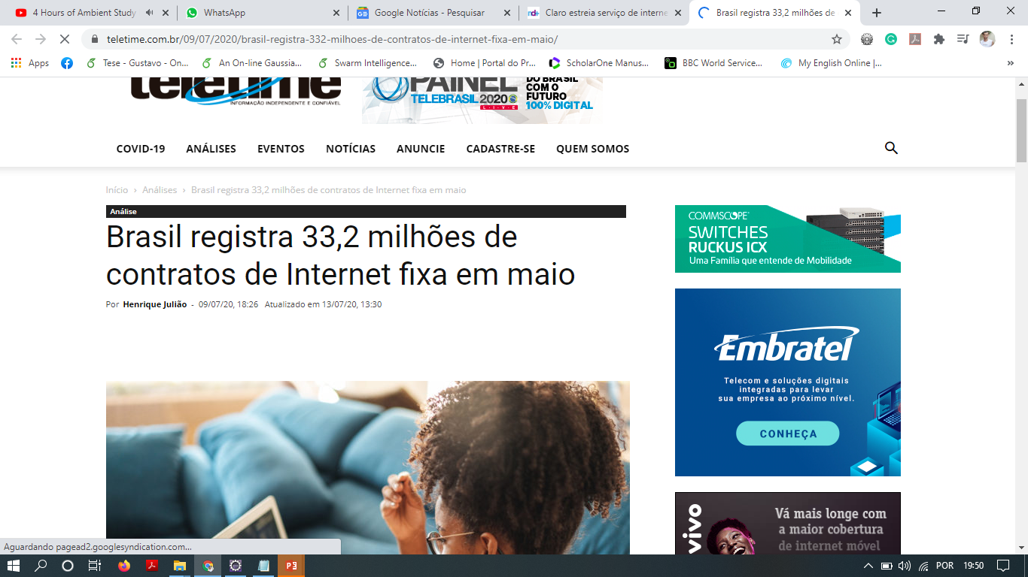
Crescimento Contínuo de Dados

Slide 7

Entendimento dos Dados
O que fazer com os dados armazenados?
Os analistas de dados perceberam que conhecimento pode ser extraído desses dados.
Conhecimento vale dinheiro.

Slide 8
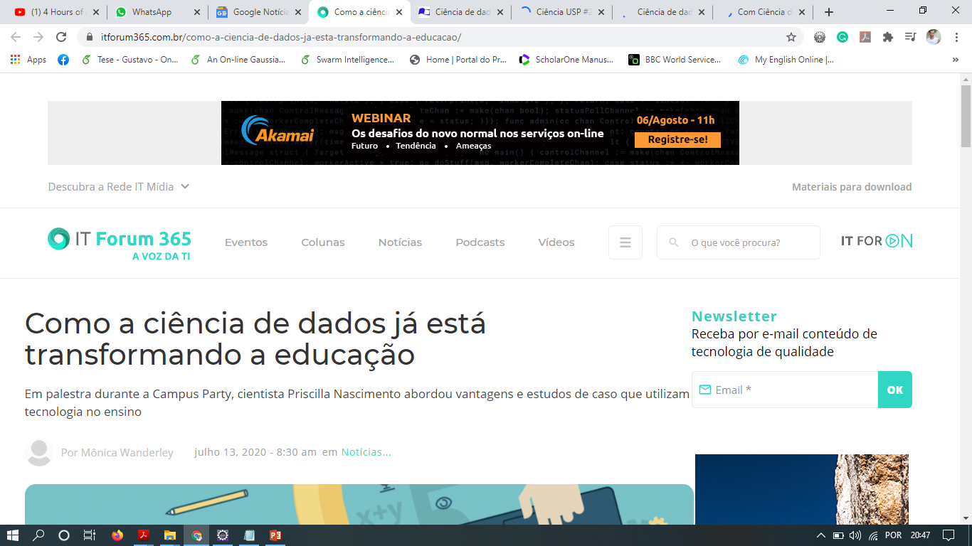
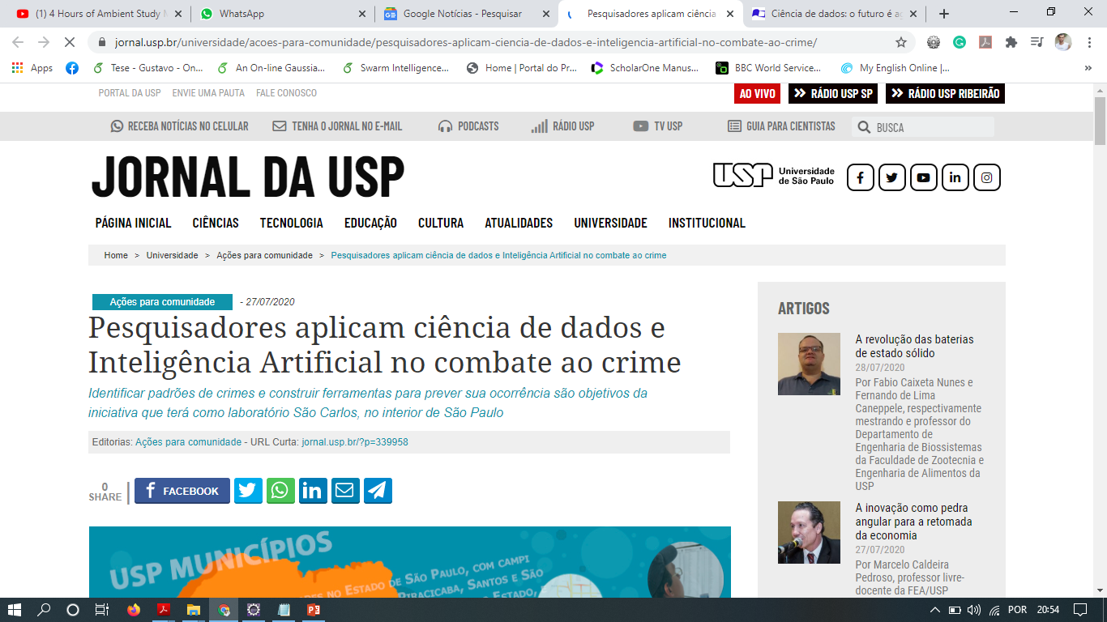
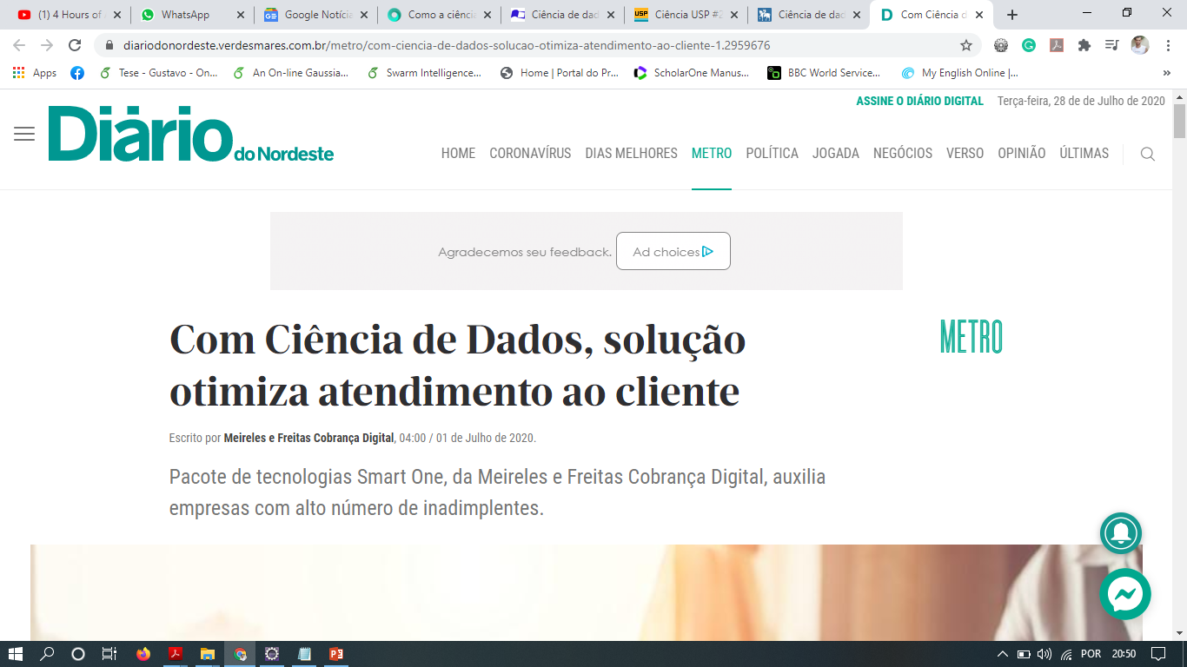
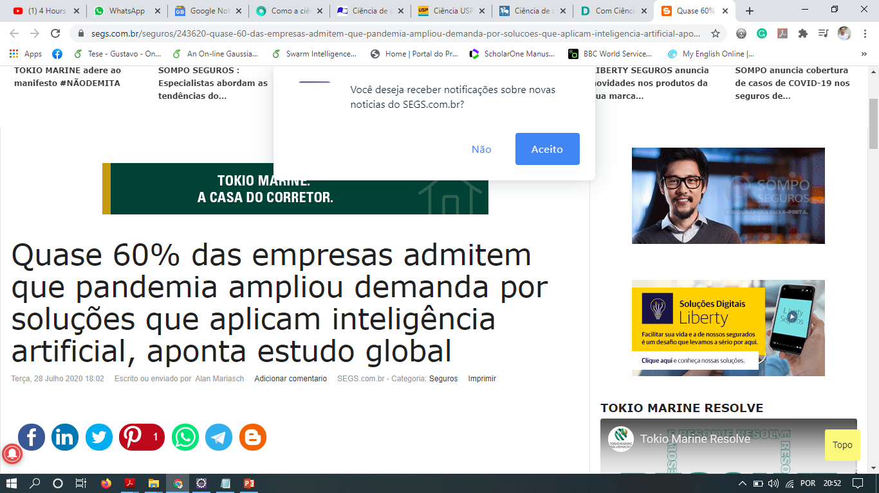
Surgimento de Áreas de Pesquisa

Slide 9
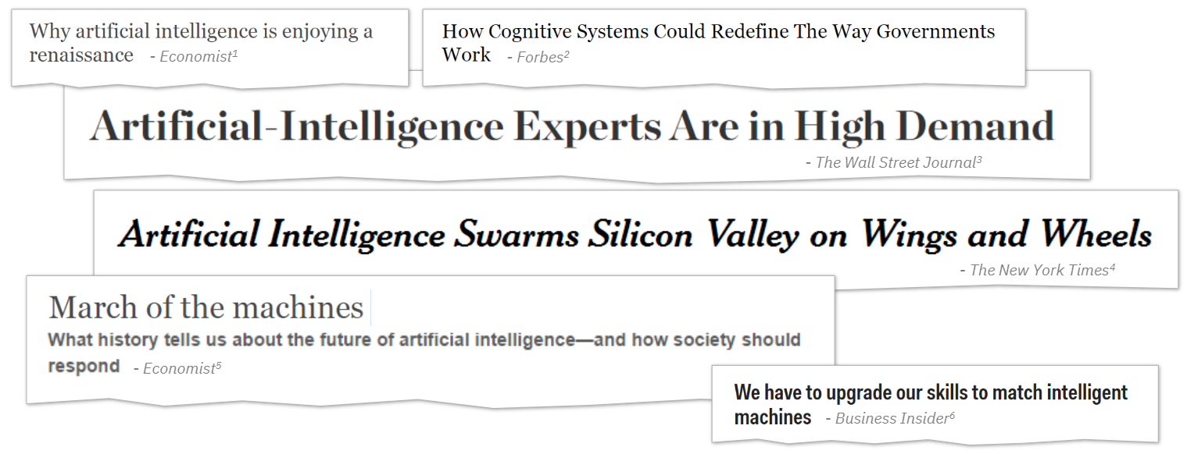
IA na Mídia Convencional

Slide 10
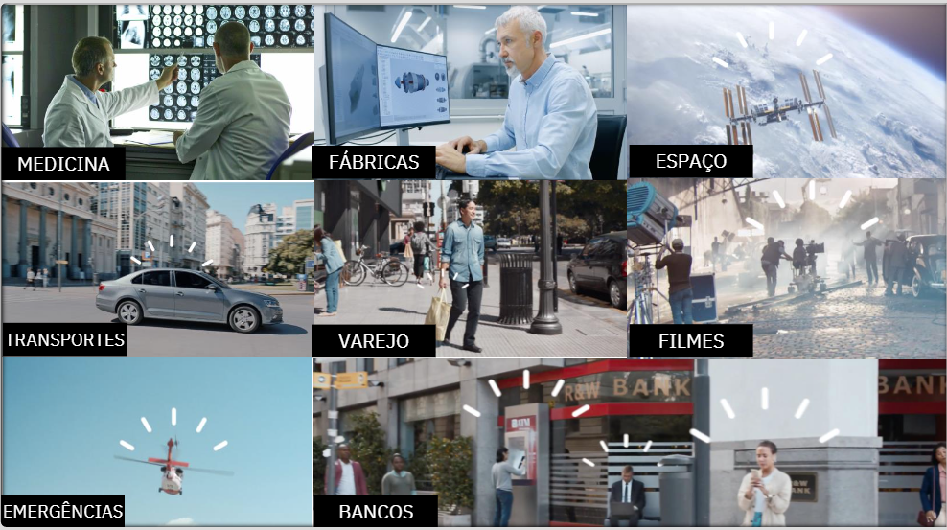
4º Revolução Industrial
A IA é uma das maiores facetas dessa revolução.
Ela afetará quase todos os setores, assim como nas Revoluções Industriais anteriores.

Slide 11
Aplicações da Inteligência Artificial

Slide 12
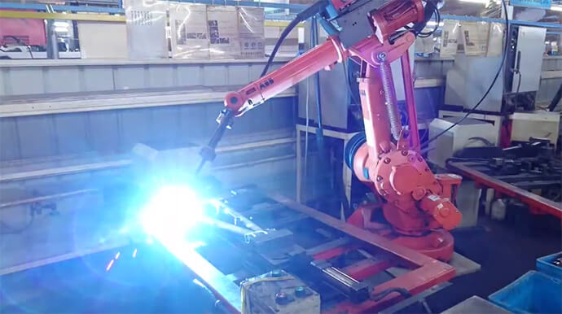
Automação com IA
Detecção de anomalias em máquinas usando uma rede neural.
Leituras anômalas de sensores preveem possíveis falhas em máquinas.
Robôs soldadores:
Detecção preventiva de falhas e avaliação de manutenção.

Slide 13
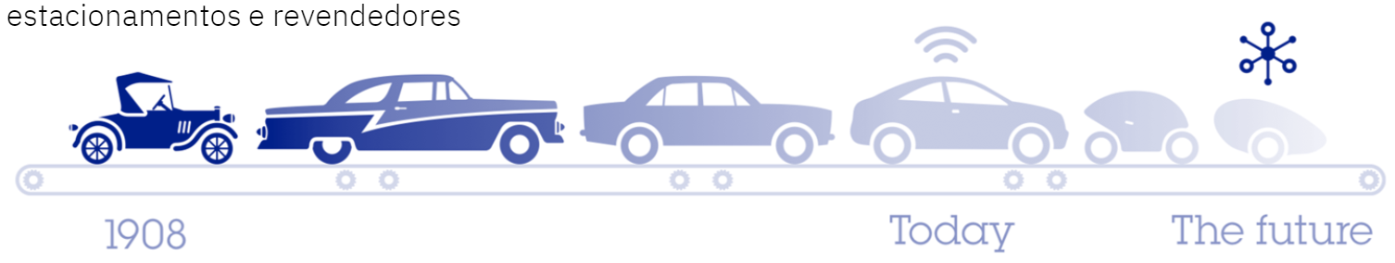
O Carro Autônomo
Veículos automáticos têm se tornado cada vez mais acessíveis.
Carros vão se comunicar, socializar e colaborar com outras coisas, incluindo outros veículos, semáforos, estacionamentos e revendedores.

Slide 14
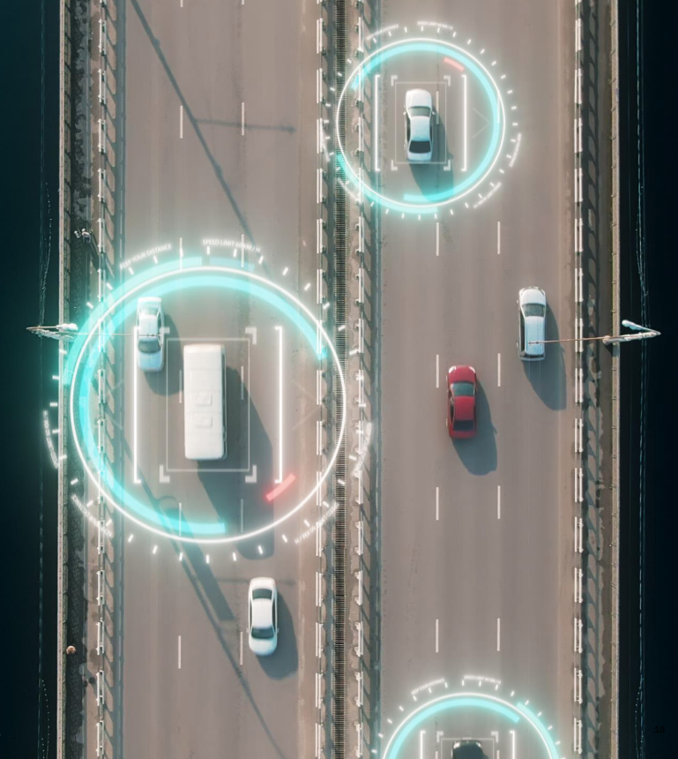
Carro Conectado Hoje
Produz mais de 25 gb de dados toda hora.
Conectado com:
O fabricante para compartilhar alertas e registros de performance.
Proporciona uma experiência única ao passageiro.

Slide 15
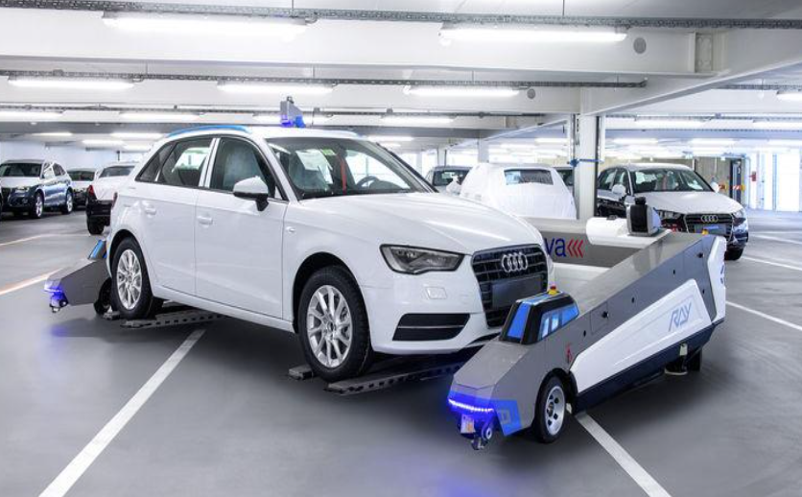
Audi usa Aprendizado de Máquina
Dados são coletados de sensores para determinar a posição e as dimensões dos carros.
O Aprendizado de máquina otimiza o movimento dos carros e melhora o uso do espaço.

Slide 16

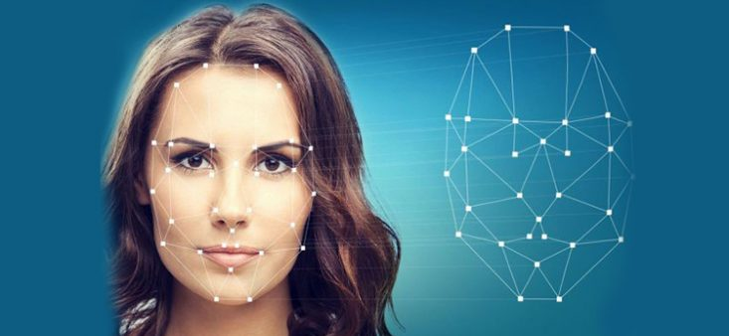
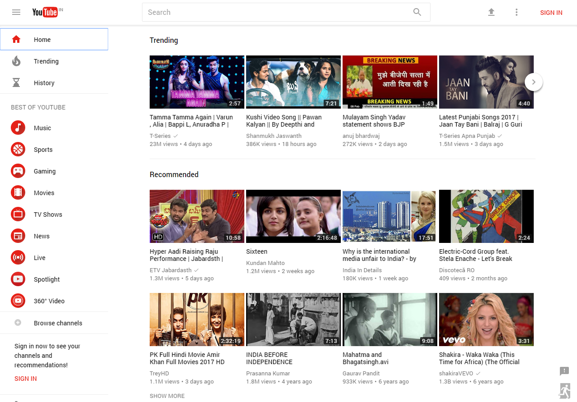


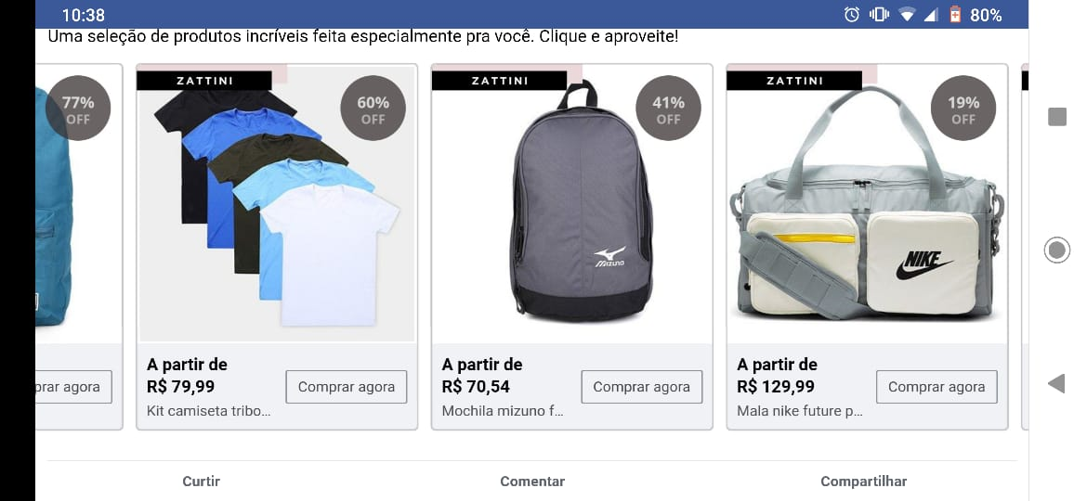
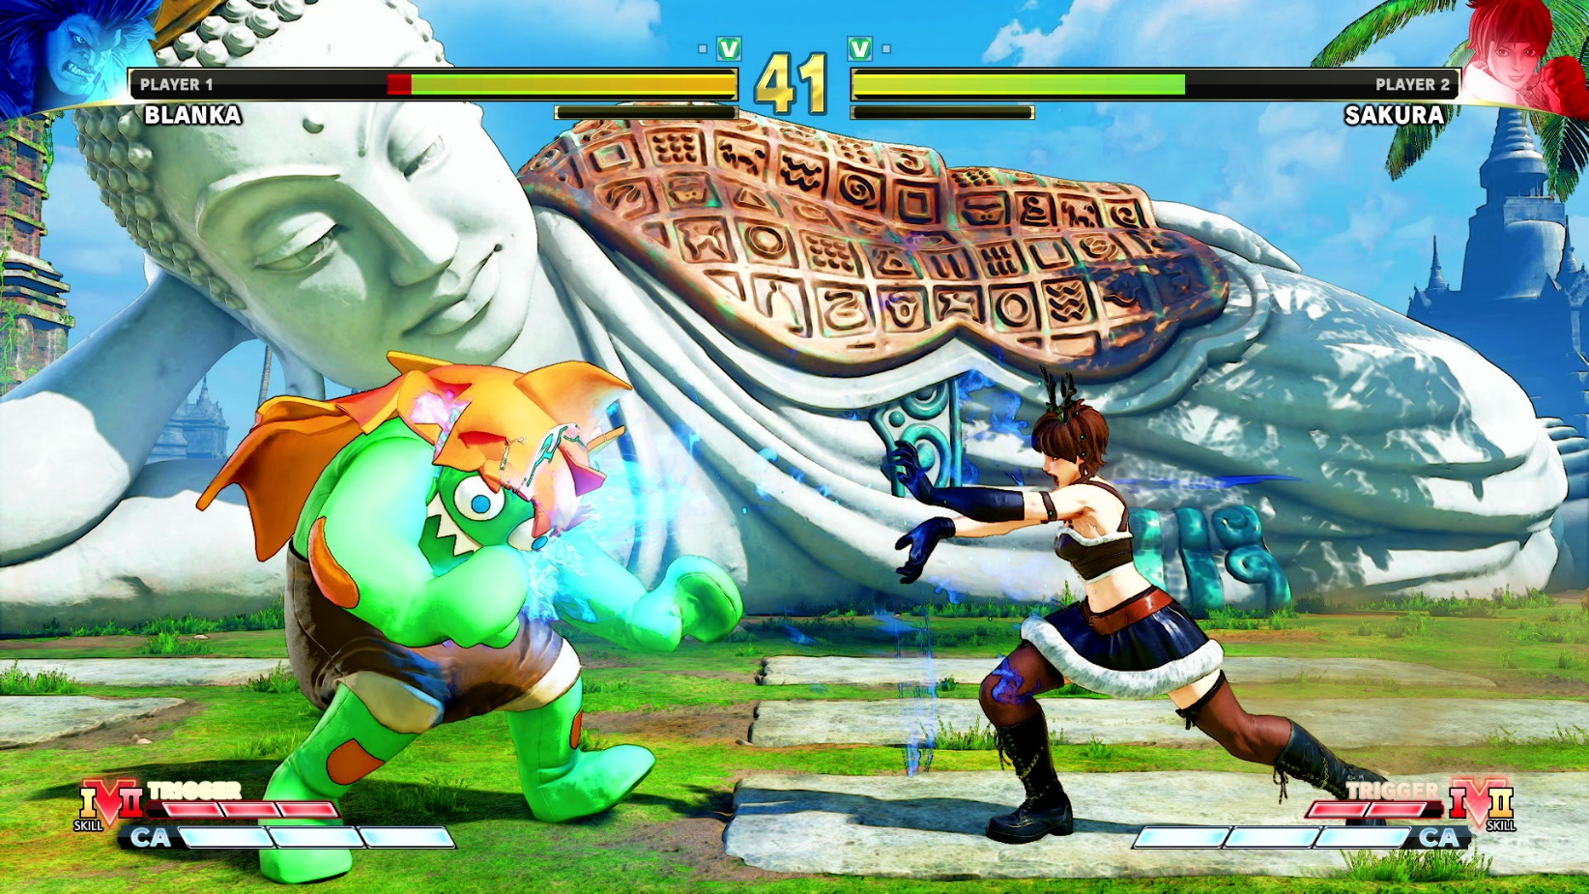

Aplicações da Inteligência Artificial
Reconhecimento Facial
Recomendação de Vídeos
Recomendação de Produtos
Níveis de Dificuldade em Jogos

Slide 17
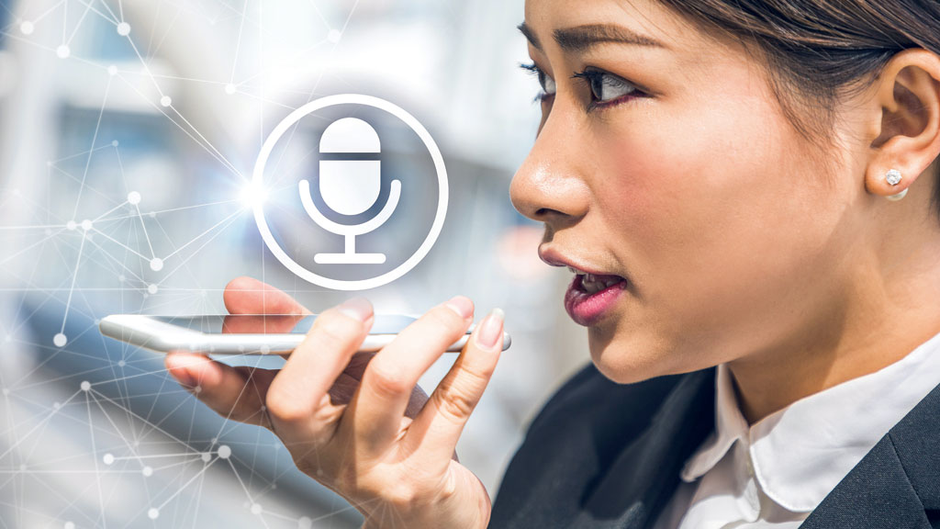
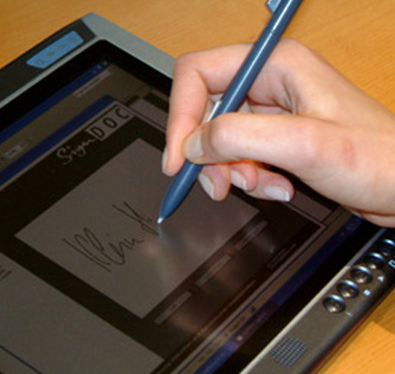


Aplicações da Inteligência Artificial
Reconhecimento de voz: entendimento da linguagem natural.
Reconhecimento de caligrafias: reconhecer assinaturas.
Tradução de texto: por exemplo, do inglês para o português.
Filtros de correios eletrônicos: separando mensagens potencialmente perigosas das mensagens permitidas.

Slide 18
Definições e Conceitos da Inteligência Artificial

Slide 19

Inteligência Artificial (IA)
“Podemos definir inteligência artificial, no grosso modo, como a capacidade das máquinas de pensarem como seres humanos: aprender, perceber e decidir quais caminhos seguir, de forma racional, diante de determinadas situações.”

Slide 20
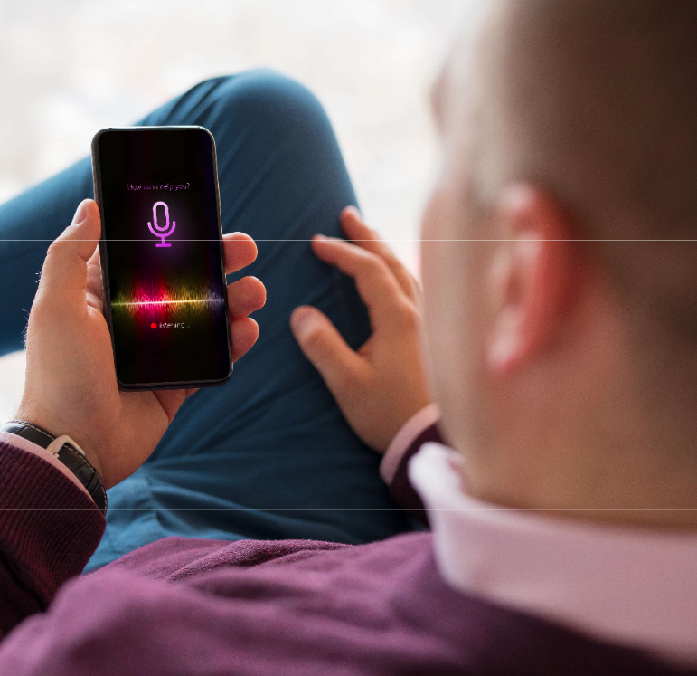
IA Fraca
Focada em realizar tarefas específicas.
Exemplo:
Comprar um livro através de um dispositivo de voz.

Slide 21
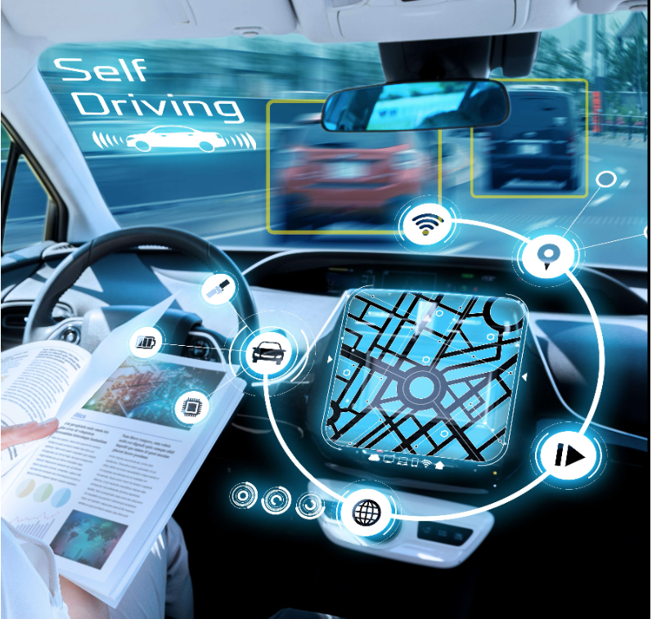
IA Abrangente
Utilizam conhecimento e dados de uma indústria para treinar seus sistemas.
Exemplos:
Carros autônomos.
Coleção de IA Fracas.
Tomam decisões.

Slide 22
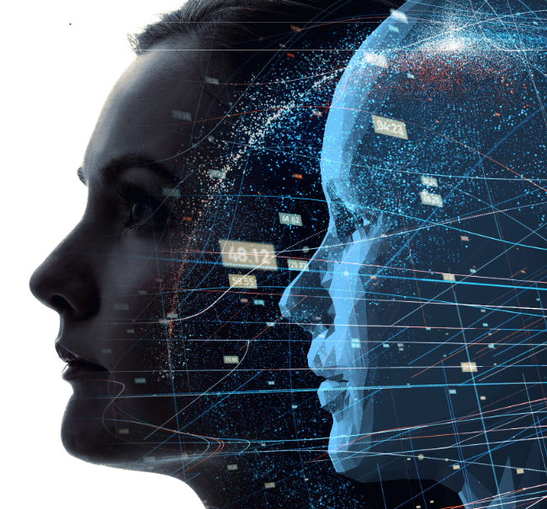
IA Forte
Máquinas que podem desempenhar trabalho intelectual como um humano.
Exemplo:
Atualmente a IA não consegue elaborar ideias criativas.

Slide 23
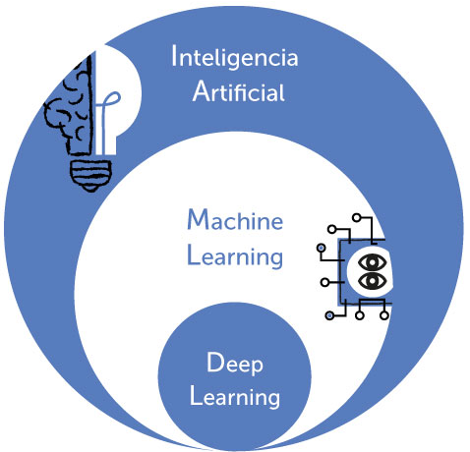
Aprendizagem de Máquina
“Machine learning é uma área da ciência da computação que significa Aprendizado de Máquina. Faz parte do conceito de Inteligência Artificial, que busca meios de ensinar a máquina a realizar tarefas que seriam executadas por pessoas.”

Slide 24
Introdução a Aprendizagem de Máquina

Slide 25
Tipos de Aprendizado de Máquina
Aprendizado Supervisionado
Aprendizado Não-supervisionado
Aprendizado por Reforço

Slide 26
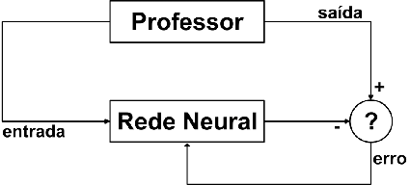
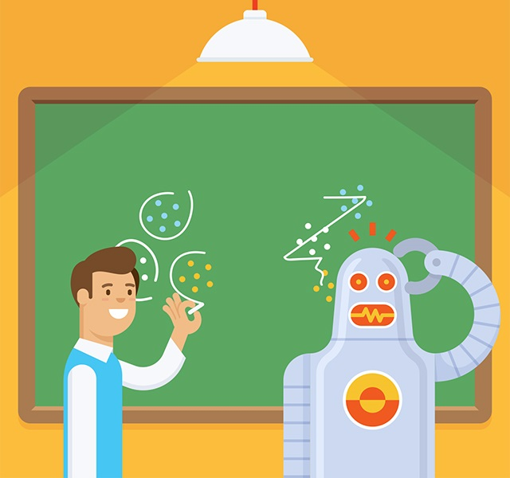
Aprendizado Supervisionado
São apresentados ao computador exemplos de entradas e saídas desejadas, fornecidas por um “professor”.
O objetivo é aprender uma regra geral que mapeia as entradas e saídas.
Exemplos de entrada e saída:
Entrada: foto; Saída: nome da pessoa.
Algoritmo

Slide 27
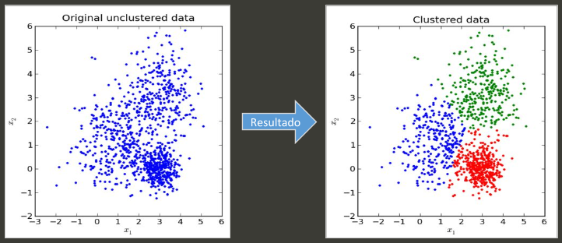
Aprendizado Não-supervisionado
Nenhum tipo de saída é dada ao algoritmo de aprendizado. O algoritmo por conta própria forma grupos com os dados mais semelhantes.
Descobrir padrões nos dados:
Identificar grupos:
Exemplos de entradas:
Entrada: várias fotos de três pessoas diferentes.

Slide 28
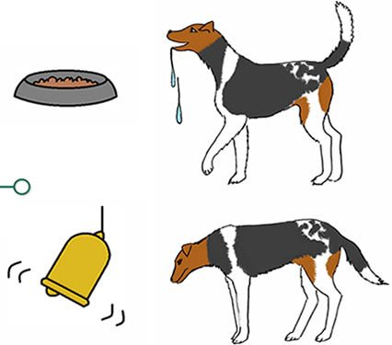
Aprendizado Por Reforço
O programa desempenha uma atividade em um ambiente dinâmico.
O ambiente dinâmico fornece ao programa premiações e punições, na medida que ele explora as opções.
Exemplo: Melhorar a estratégia de jogo apenas jogando contra um oponente.

Slide 29

Subáreas de Aprendizagem de Máquina

Slide 30
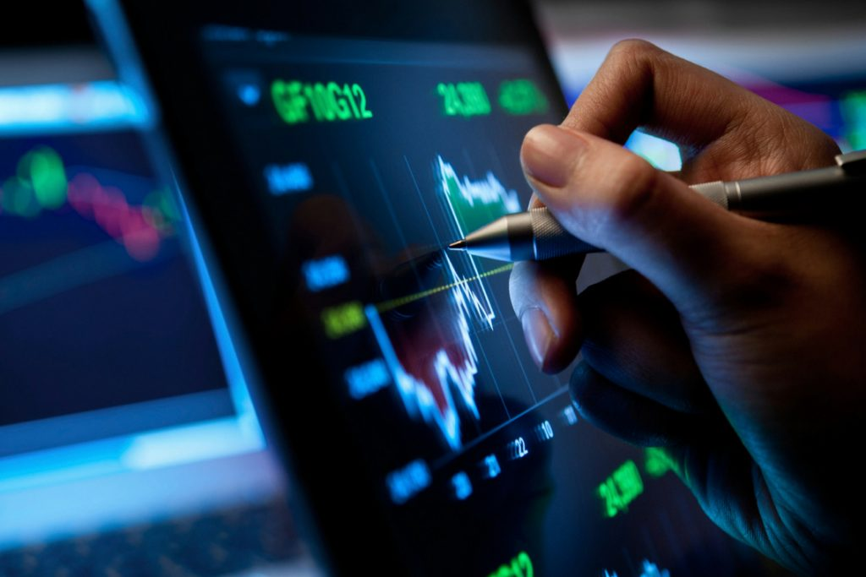
Aplicações do Aprendizado Supervisionado
Classificação:
Classificar novos exemplos em grupos existentes.
Ex: reconhecimento facial.
Regressão:
Estimar um valor flutuante baseando em informações passadas.
Ex: previsão do mercado de ações.

Slide 31
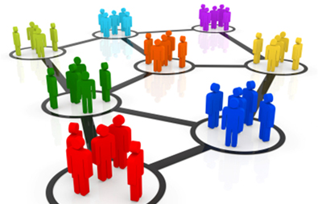
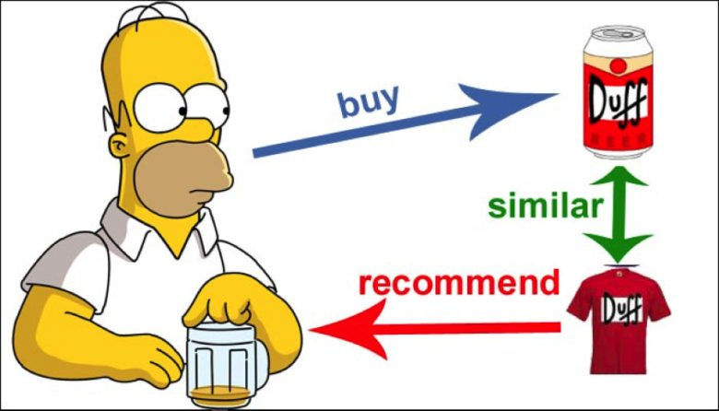
Aplicações do Aprendizado Não-Supervisionado
Agrupamento de dados:
Verifica os dados mais semelhantes e os agrupa.
Ex: agrupar fotos da mesma pessoa.
Sistemas de Recomendação:
Baseado nas características do usuário, recomenda opções semelhantes.
Ex: recomendação de produtos ou filmes.

Slide 32
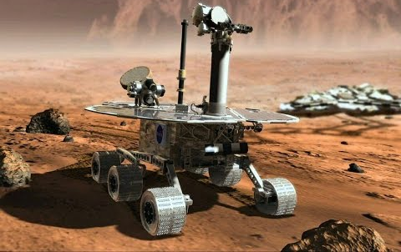
Aplicações do Aprendizado Por Reforço
IA em Games:
Verifica quais golpes geram mais efeitos e quais são mais punidos.
Ex: níveis de dificuldade em jogos de luta.
Navegação de Robôs:
Aprende a navegar pelo terreno a partir da experiência.
Ex: robôs enviados para navegar em marte.

Slide 33
Exemplo de Classificação de Dados

Slide 34
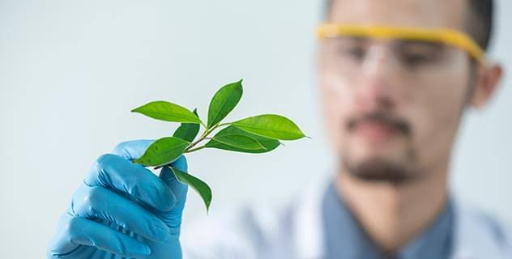
Exemplo de Classificação de Dados
Uma empresa de botânica precisa de um sistema capaz de classificar plantas do tipo íris nas suas três subespécies de maneira automática.

Slide 35
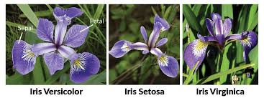
Classificação de Espécies
As três espécies da flor íris são muito semelhantes e levam a confusão de não especialistas durante a classificação.

Slide 36



Papel do Especialista
Um dos critérios a serem considerados é a existência de profissionais especialistas que tenham um bom domínio do conhecimento relacionado ao problema.
Os dados na base de conhecimento são essencialmente adicionados por seres humanos especialistas em um domínio específico.

Slide 37
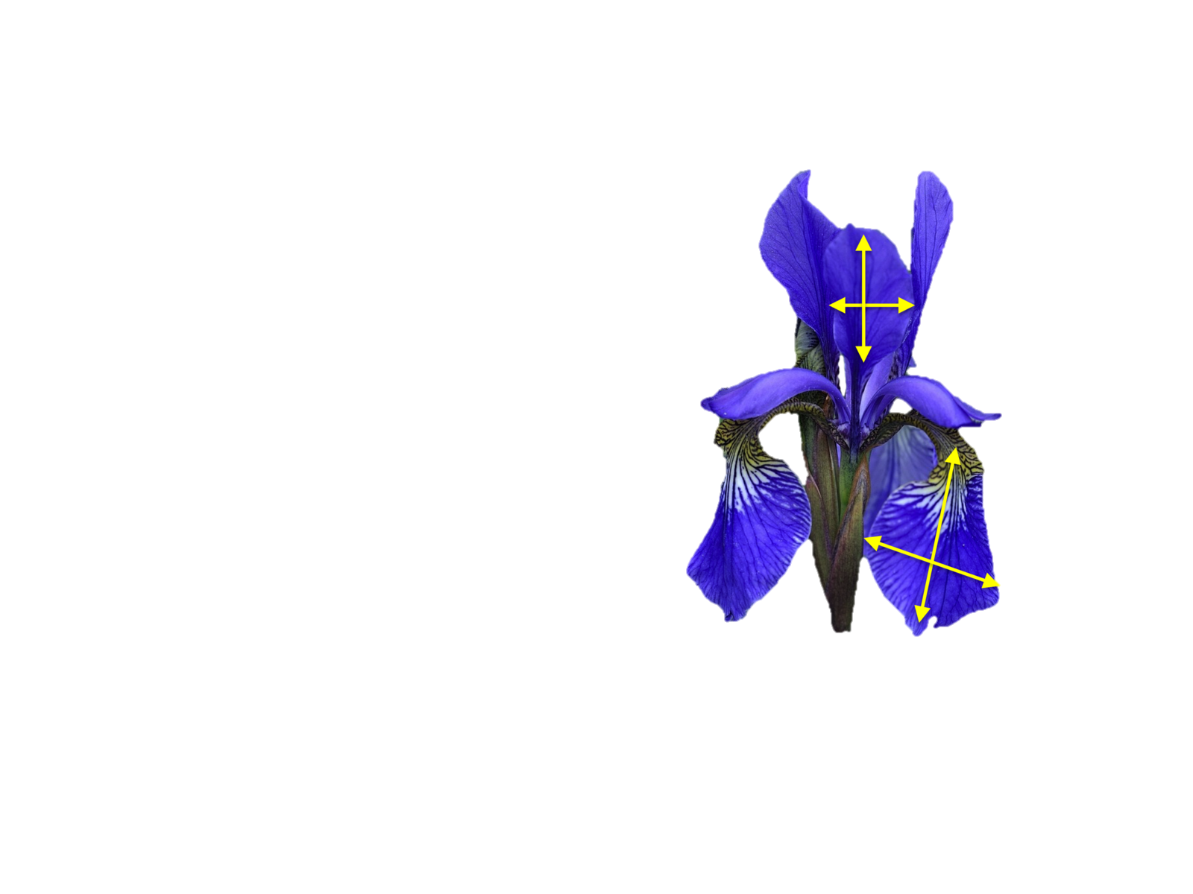
Reconhecer Padrões nos Dados
Dados de Entrada (X):
Sépala:
Comprimento.
Largura.
Pétala:
Comprimento.
Largura.
Dados de Saída (Y):
Tipo de flor.
Pétala
Sépala

Slide 38
Conjunto de Dados
Agrupamento de variáveis do mesmo interesse em um arquivo organizado.
Coletas | Sépala Largura | Sépala Cumprimento | Pétala Largura | Pétala Cumprimento | Classe
1 | 5.1 | 3.5 | 1.4 | 0.2 | Setosa
2 | 4.9 | 3.0 | 1.4 | 0.2 | Setosa
3 | 6.4 | 3.5 | 4.5 | 1.2 | Versicolor
4 | 5.9 | 3.0 | 5.0 | 1.8 | Versicolor
... | ... | ... | ... | ... | ....
150 | 5.8 | 5.1 | 4.1 | 3 | Virginica

Slide 39
Características do Conjunto de Dados
Coletas | Sépala Largura | Sépala Cumprimento | Pétala Largura | Pétala Cumprimento | Classe
1 | 5.1 | 3.5 | 1.4 | 0.2 | Setosa
2 | 4.9 | 3.0 | 1.4 | 0.2 | Setosa
3 | 6.4 | 3.5 | 4.5 | 1.2 | Versicolor
4 | 5.9 | 3.0 | 5.0 | 1.8 | Versicolor
... | ... | ... | ... | ... | ....
150 | 5.8 | 5.1 | 4.1 | 3 | Virginica
Quantidade de exemplos para treinamento = N

Slide 40
Características do Conjunto de Dados
Coletas | Sépala Largura | Sépala Cumprimento | Pétala Largura | Pétala Cumprimento | Classe
1 | 5.1 | 3.5 | 1.4 | 0.2 | Setosa
2 | 4.9 | 3.0 | 1.4 | 0.2 | Setosa
3 | 6.4 | 3.5 | 4.5 | 1.2 | Versicolor
4 | 5.9 | 3.0 | 5.0 | 1.8 | Versicolor
... | ... | ... | ... | ... | ....
150 | 5.8 | 5.1 | 4.1 | 3 | Virginica
Dados de Entrada = X

Slide 41
Características do Conjunto de Dados
Coletas | Sépala Largura | Sépala Cumprimento | Pétala Largura | Pétala Cumprimento | Classe
1 | 5.1 | 3.5 | 1.4 | 0.2 | Setosa
2 | 4.9 | 3.0 | 1.4 | 0.2 | Setosa
3 | 6.4 | 3.5 | 4.5 | 1.2 | Versicolor
4 | 5.9 | 3.0 | 5.0 | 1.8 | Versicolor
... | ... | ... | ... | ... | ....
150 | 5.8 | 5.1 | 4.1 | 3 | Virginica
Dados de Saída = Y

Slide 42
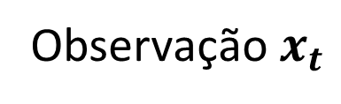
Características do Conjunto de Dados
Coletas | Sépala Largura | Sépala Cumprimento | Pétala Largura | Pétala Cumprimento | Classe
1 | 5.1 | 3.5 | 1.4 | 0.2 | Setosa
2 | 4.9 | 3.0 | 1.4 | 0.2 | Setosa
3 | 6.4 | 3.5 | 4.5 | 1.2 | Versicolor
4 | 5.9 | 3.0 | 5.0 | 1.8 | Versicolor
... | ... | ... | ... | ... | ....
150 | 5.8 | 5.1 | 4.1 | 3 | Virginica
Observação $x_{t}$

Slide 43
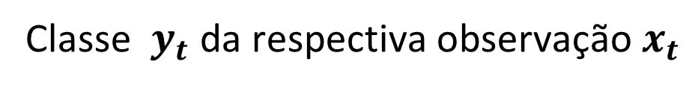
Características do Conjunto de Dados
Coletas | Sépala Largura | Sépala Cumprimento | Pétala Largura | Pétala Cumprimento | Classe
1 | 5.1 | 3.5 | 1.4 | 0.2 | Setosa
2 | 4.9 | 3.0 | 1.4 | 0.2 | Setosa
3 | 6.4 | 3.5 | 4.5 | 1.2 | Versicolor
4 | 5.9 | 3.0 | 5.0 | 1.8 | Versicolor
... | ... | ... | ... | ... | ....
150 | 5.8 | 5.1 | 4.1 | 3 | Virginica
Classe $y_{t}$ da respectiva observação $x_{t}$

Slide 44
Extração de Características dos Dados
Os dados devem ser separados por classe para a extração de características.
Sépala Largura | Sépala Cumprimento | Pétala Largura | Pétala Cumprimento
5.1 | 3.5 | 1.4 | 0.2
4.9 | 3.0 | 1.4 | 0.2
Classe
Setosa
Setosa
Classe Setosa
6.4 | 3.5 | 4.5 | 1.2
5.9 | 3.0 | 5.0 | 1.8
Versicolor
Versicolor
Classe Versicolor
... | ... | ... | ...
5.8 | 5.1 | 4.1 | 3
....
Virginica
Classe Virginica

Slide 45
Aprendizado Sobre os Dados

Slide 46
Aprendizado Sobre os Dados
Para entender como funciona o processo de classificação, algumas etapas são necessárias:
1) Visualização dos dados.
2) Criação das fronteiras de decisão.
3) Ajuste das fronteiras de decisão.
4) Classificação de novos exemplos.

Slide 47
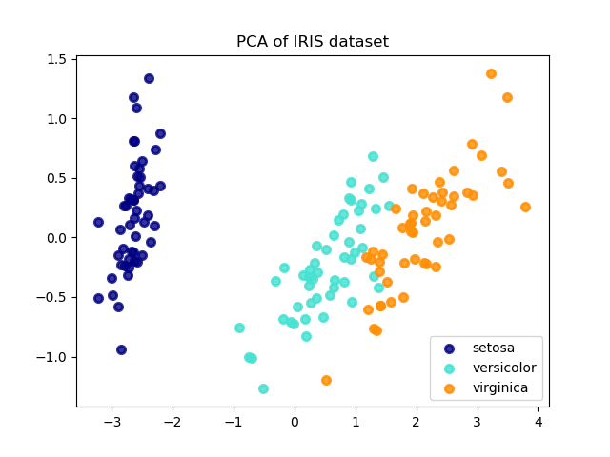
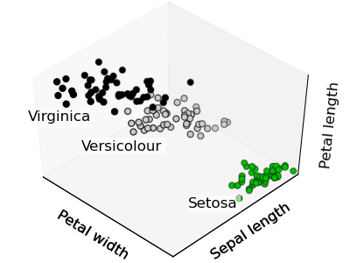
Visualização dos Dados
A visualização do espaço de características ajuda a entender a distribuição dos dados e escolher o algoritmo adequado.
Sepal lWidth
Sepal length
Dados com três atributos.
Dados com dois atributos.

Slide 48
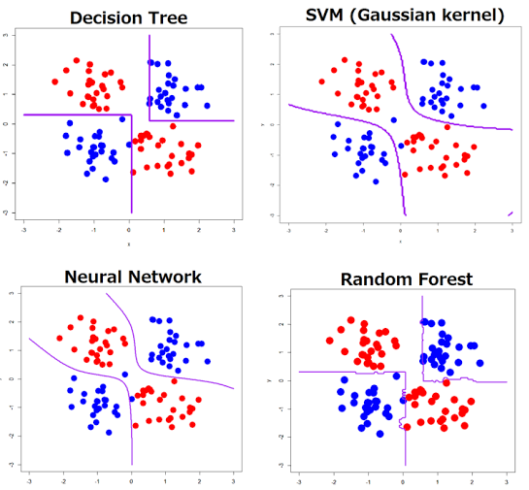
Construção das Fronteiras de Decisão
Fronteiras de decisão:
Modelagens computacionais que separam os dados de entrada (X) de acordo com suas respectivas classes (Y).
As fronteiras de decisão são criadas durante treinamento supervisionado e representam o conhecimento/aprendizado sobre os dados.
Cada algoritmo de aprendizado supervisionado cria suas fronteiras de decisão de maneira diferente.
Fronteiras geradas por diferentes algoritmos.

Slide 49
Árvore de Decisão

Slide 50

Árvore de Decisão
Árvores são estruturas de dados formadas por um conjunto de elementos:
Raiz: característica com mais ligação para outros elementos.
Nós: informações que ligam a outros elementos.
Folhas: informações terminais que não possuem ligações.
Uma árvore de decisão é um algoritmo que armazena um conjunto de regras, em que suas folhas representam a decisão a ser tomada.
Notes:
https://scikit-learn.org/stable/modules/generated/sklearn.tree.DecisionTreeClassifier.html#:~:text=A%20decision%20tree%20classifier.%20Read%20more%20in%20the,“entropy”%20for%20the%20information%20gain.%20splitter%7B“best”%2C%20“random”%7D%2C%20default%3D”best”.

Slide 51
Exemplo de Entrada de uma Árvore
Decisão:
devo esperar por uma mesa em um restaurante?
Entradas:
Alternativa: há um restaurante alternativo na redondeza?
Bar: existe um bar confortável onde se esperar?
Sexta/Sábado: hoje é sexta ou sábado?
Faminto: estou com fome?
Público: número de pessoas no restaurante (Nenhuma (N), Algumas (A),
Lotado (L)).
Preço: faixa de preços (R$, R$$, R$$$).
Chovendo: está a chover?
Reserva: temos reserva?
Tipo: tipo do restaurante (francês, italiano, tailandês).
Tempo de espera: tempo de espera estimado (0-10, 10-30, 30-60, >60).

Slide 52
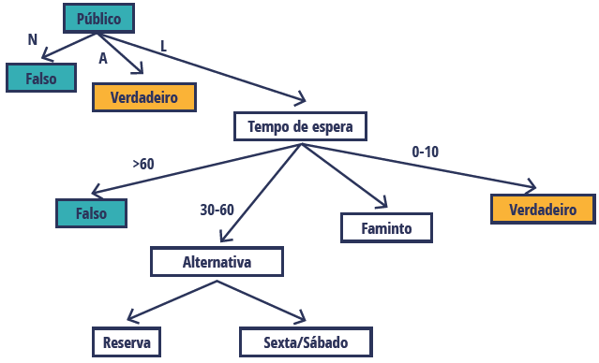
Exemplo de Entrada de uma Árvore

Slide 53
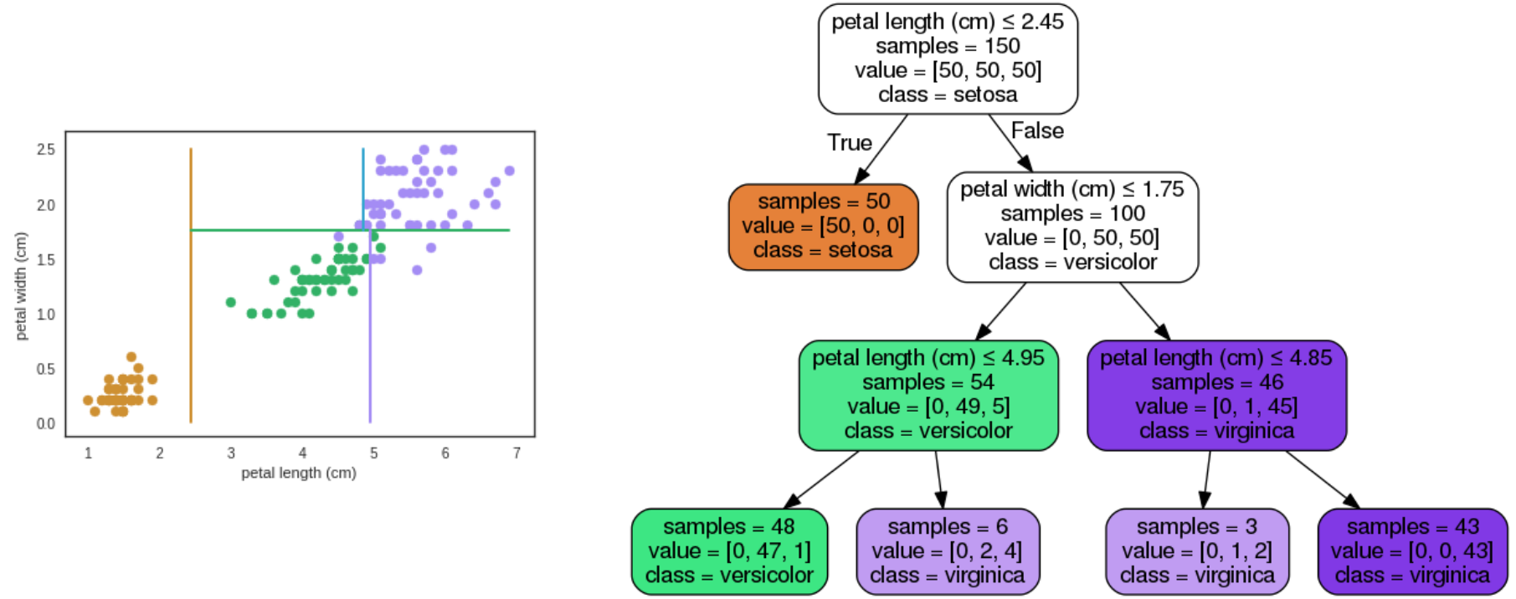
Algoritmo ID3
O algoritmo ID3 (inductive decision tree) é dos mais utilizados para a construção de árvores de decisão. Este algoritmo segue os seguintes passos:
Recebe os dados de treinamento.
Escolhe o atributo que melhor divide os exemplos.
Cria nos filhos para cada valor possível ao atributo.
Transporta os exemplos para cada nó filho.
Repete o procedimento até que todos os exemplos sejam comportados.
Como saber qual o melhor atributo a escolher?
Entropia: mede a aleatoriedade de uma variável.
Ganho: mede a redução da entropia.

Slide 54
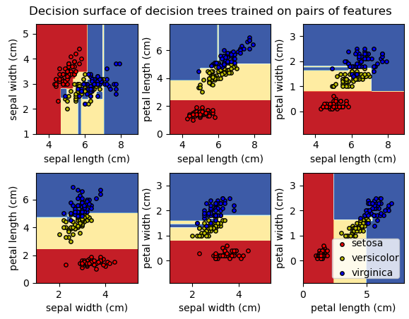
Fronteiras de Decisão de uma Árvore

Slide 55
Aprendizado Sobre os Dados

Slide 56
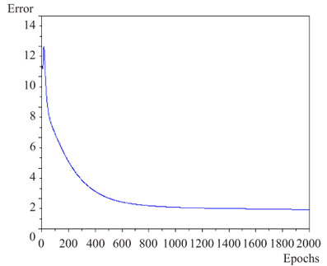
Treinamento
O treinamento consiste em realizar o ajuste de pesos das camadas intermediarias baseado nos tipos de entradas e saídas recebidas.
Durante a etapa de treinamento, é realizado o cálculo de erro. O erro verifica o quão próximo a rede está do resultado esperado. Logo, o objetivo do treinamento é minimizar o erro.

Slide 57
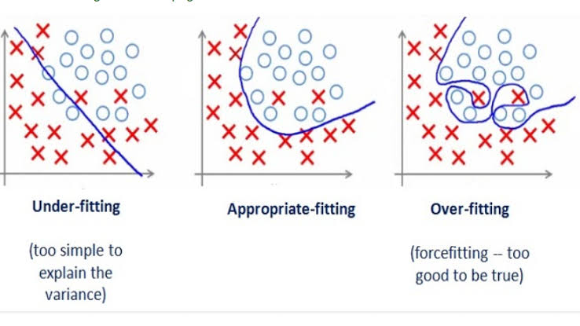
Cuidados no Treinamento
Generalização
Generalização: consegue replicar bem o conhecimento aprendido.
Overfitting: decora o treinamento e erra o teste.
Underfitting: não aprende devidamente os padrões.
Overfitting
Underfitting

Slide 58
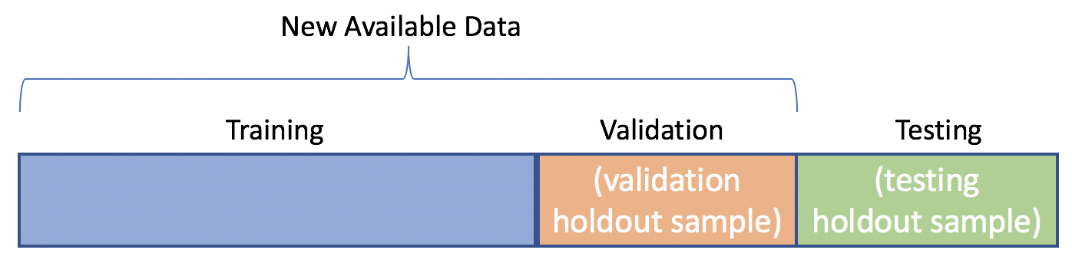
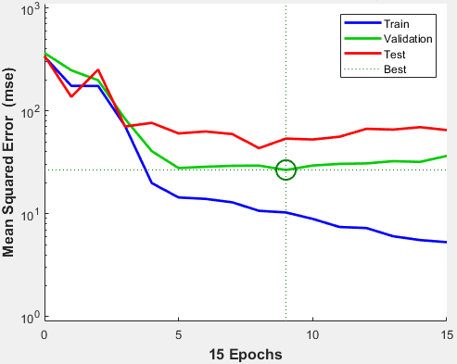
Divisão dos Dados para Treinamento
Treinamento: utiliza-se os dados para ensinar a rede os padrões existentes.
Validação: utilizado APENAS para avaliar o desempenho da rede DURANTE o treinamento em dados não treinados (Generalização).
Teste: simula uma situação real, em que a rede seria utilizada como uma ferramenta de tomada de decisão.
Critério de parada: aumento do erro no conjunto de validação.

Slide 59
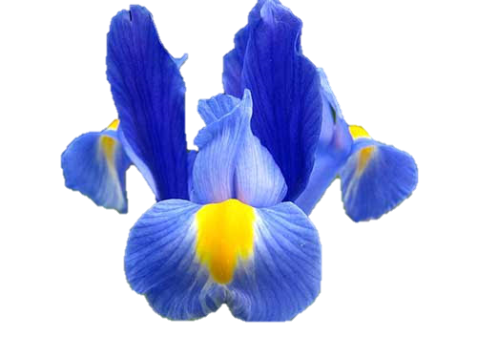
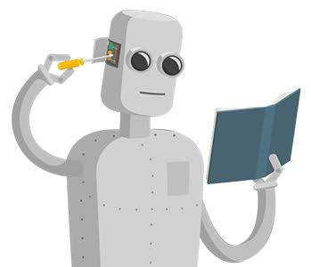
Classificação de Novos Exemplos
Após ser treinado, o sistema computacional recebe uma observação sem classe e estima a classificação para esse exemplo.
Subespécie: Setosa
As classificações são utilizadas para as tomadas de decisões de acordo com os requisitos da empresa/usuário.

Slide 60
Classificação de Novos Exemplos
1) Dados de treinamento.
2) Aprendizado sobre os dados.
3) Recebimento de novos dados.
4) Classificação de novos dados.
?
?

Slide 61

Avaliação do Resultado

Slide 62
Introdução a Aprendizagem de Máquina Utilizando a Linguagem Python
Profº Gustavo Miranda gustavo.oliveira@penedo.ufal.br

